Slide 1
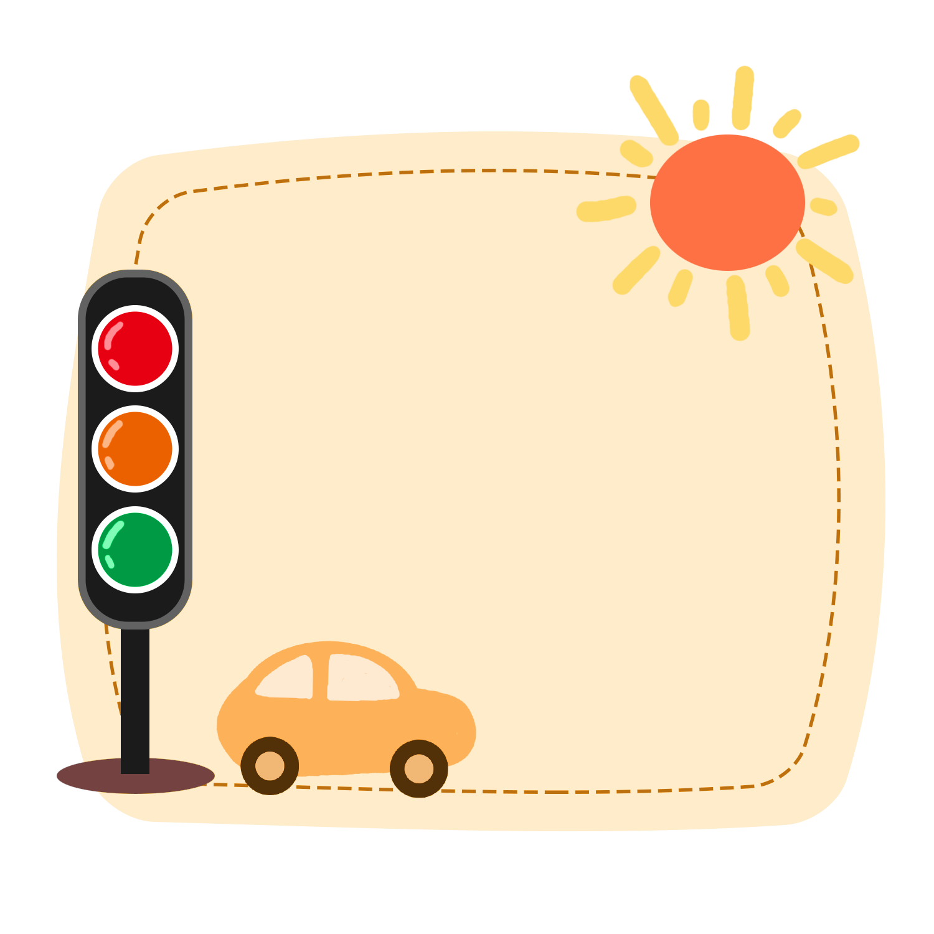







TOÁN 5 - TUẦN 28
QUÃNG
ĐƯỜNG

Slide 2


YÊU CẦU CẦN ĐẠT
HS tính được quãng đường đi được của một chuyển động đều.
Vận dụng cách tính quãng đường để giải quyết một số vấn đề thực tiễn.

Slide 3



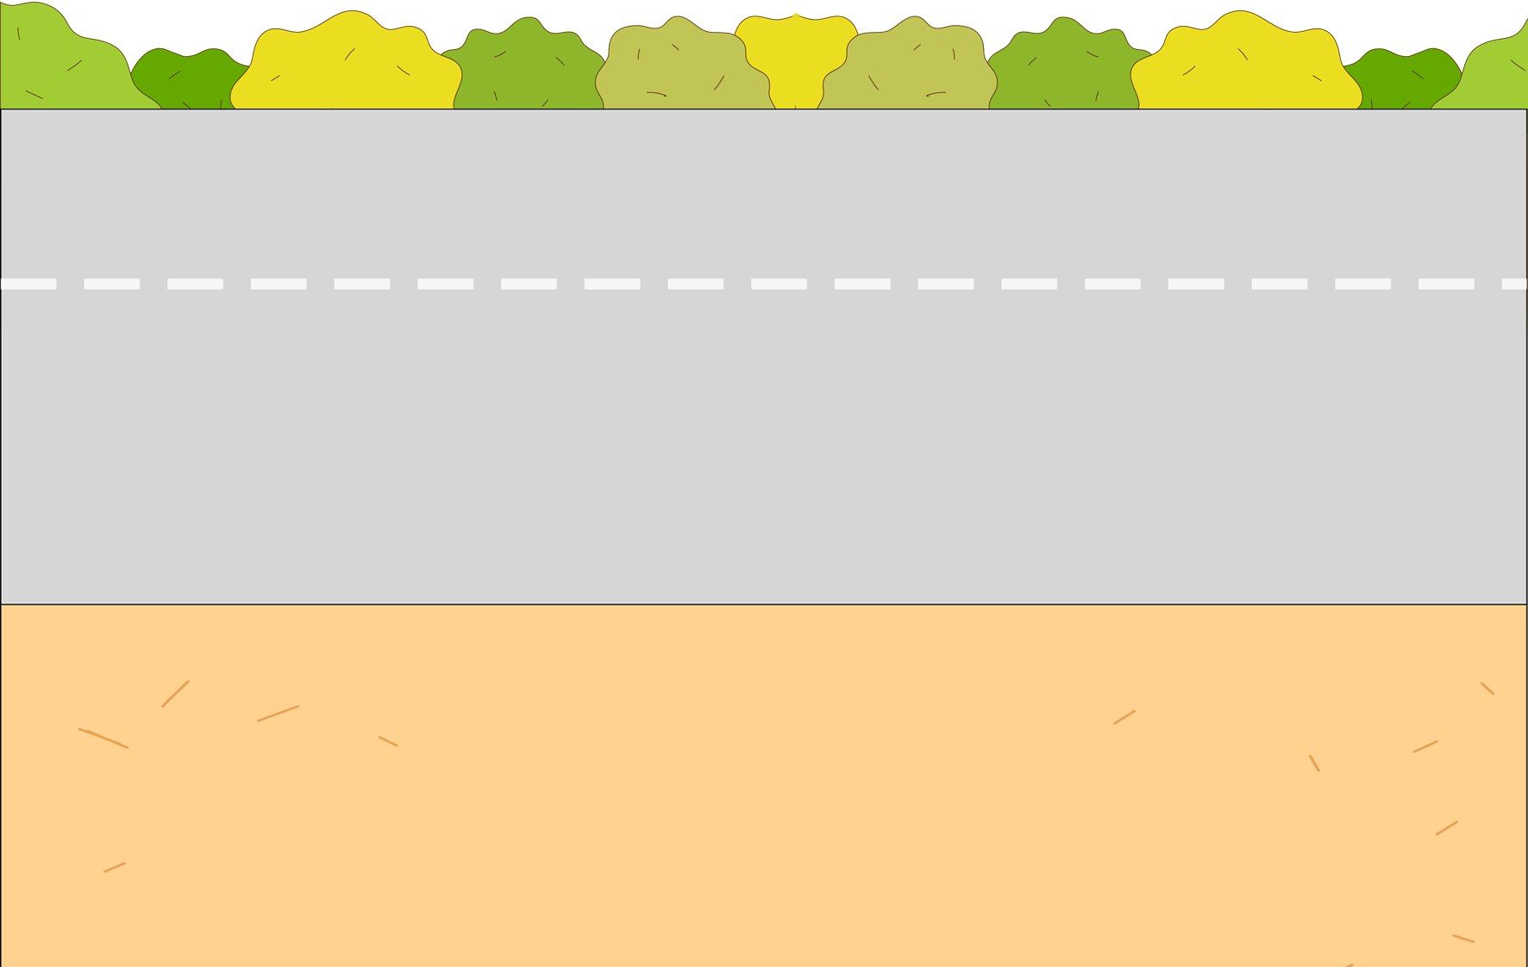

KHỞI ĐỘNG

Slide 4





KIẾN THỨC CẦN NHỚ TIẾT TRƯỚC
1) Muốn tính quãng đường, ta lấy vận tốc nhân với thời gian.
(s: quãng đường; v: vận tốc; t: thời gian)
2) Đơn vị đo của quãng đường và thời gian cần thống nhất với đơn vị của quãng đường và thời gian trong số đo vận tốc.
3) Khi đổi số đo thời gian, nếu kết quả là số thập phân vô hạn thì ta nên để ở dạng phân số để tìm ra kết quả chính xác.

Slide 5
LUYỆN TẬP

Slide 6



Một xe máy đi với vận tốc 45 km/giờ trong 2,4 giờ. Tính quãng đường đi được của xe máy.

Slide 7
Một xe máy đi với vận tốc 45 km/giờ trong 2,4 giờ. Tính quãng đường đi được của xe máy.
Bài giải
Quãng đường đi được của xe máy là:
45 × 24 = 1 080 (km)
Đáp số:1 080 km

Slide 8



Một ca nô xuất phát từ bến A với vận tốc 16 km/giờ, sau 15 phút thì
ca nô đến bến B. Tính độ dài quãng đường sông từ bến A đến bến B.
giờ
phút

Slide 9
Một ca nô xuất phát từ bến A với vận tốc 16 km/giờ, sau 15 phút thì ca nô đến bến B. Tính độ dài quãng đường sông từ bến A đến bến B.
Bài giải
Đổi 15 phút = 0,25 giờ
Quãng đường sông từ bến A đến bến B dài:
16 × 0,25 = 4 (km)
Đáp số: 4 km

Slide 10

Kăng-gu-ru có thể di chuyển với vận tốc
14 m/giây. Tính quãng đường di chuyển được của kăng-gu-ru trong 1 phút 15 giây.

Slide 11
Kăng-gu-ru có thể di chuyển với vận tốc
14 m/giây. Tính quãng đường di chuyển được của kăng-gu-ru trong 1 phút 15 giây.
Bài giải
Đổi 1 phút 15 giây = 75 giây
75 × 14 = 1 050 (m)
Trong 1 phút 15 giây, kăng-gu-ru di chuyển được quãng đường dài 1 050 m

Slide 12


Hằng ngày, Trang thường đi bộ từ nhà lúc 6 giờ 45 phút và đến trường lúc 7 giờ 15 phút. Biết vận tốc trung bình của Trang là 4 km/giờ. Hỏi quãng đường từ nhà Trang đến trường dài bao nhiêu mét?

Slide 13
Hằng ngày, Trang thường đi bộ từ nhà lúc 6 giờ 45 phút và đến trường lúc 7 giờ 15 phút. Biết vận tốc trung bình của Trang là 4 km/giờ. Hỏi quãng đường từ nhà Trang đến trường dài bao nhiêu mét?
Vận tốc và thời gian
+ Thời điểm xuất phát: 6 giờ 45 phút.
+ Thời điểm đến: 7 giờ 15 phút.
+ Vận tốc: 4 km/giờ
Phải tìm thời gian, dựa vào: Thời điểm khởi hành và thời điểm đến sẽ tìm được khoảng thời gian di chuyển.
Ta phải tìm gì? Dựa vào đâu?
Ta cần biết những gì?
Bài toán
cho biết gì?

Slide 14
Hằng ngày, Trang thường đi bộ từ nhà lúc 6 giờ 45 phút và đến trường lúc 7 giờ 15 phút. Biết vận tốc trung bình của Trang là 4 km/giờ. Hỏi quãng đường từ nhà Trang đến trường dài bao nhiêu mét?
Bài giải
Thời gian Trang đi từ nhà đến trường là:
7 giờ 15 phút – 6 giờ 45 phút = 30 phút = 0,5 giờ
Quãng đường từ nhà Trang đến trường dài:
0,5 × 4 = 2 (km) = 2 000 m
Đáp số: 2 000 m

Slide 15


Slide 16
Số?
Một con lười bò trên mặt đất trong 3 phút với vận tốc 0,2 km/giờ rồi leo lên cây trong 3 phút với vận tốc 0,4 km/giờ. Con lười đã di chuyển được tất cả là .?. m.

Slide 17
Bài giải
Đổi 3 phút = 0,05 giờ
Quãng đường con lười bò trên mặt đất là:
0,2 × 0,05 = 0,01 (km) = 1 m
Quãng đường con lười leo lên cây là:
0,4 × 0,05 = 0,02 (km) = 2 m
Con lười đã di chuyển được tất cả là 1 + 2 = 3 m.

Slide 18

KHÁM PHÁ

Slide 19

Ngày nay, máy bay chở khách có thể đạt đến vận tốc 903 km/giờ. Nếu máy bay bay với vận tốc đó trong 12 giờ thì quãng đường bay được là bao nhiêu ki-lô-mét?

Slide 20
Ngày nay, máy bay chở khách có thể đạt đến vận tốc 903 km/giờ. Nếu máy bay bay với vận tốc đó trong 12 giờ thì quãng đường bay được là bao nhiêu ki-lô-mét?
Bài giải
Quãng đường bay được là:
903 × 12 = 10 836 (km)
Đáp số: 10 836 km

Slide 21
CỦNG CỐ

Slide 22

Phiên bản Lớp học

Slide 23












Câu 1
Một xe máy đi trong 4 giờ với vận tốc 40 km/giờ thì đi được quãng đường dài bao nhiêu ki-lô-mét?
150 km
160 km
180 km
Notes:
Đọc xong câu hỏi click vào chỗ bất kì để ra đồng hồ đếm ngược.
Hết giờ click vào chỗ bất kì để ra đáp án

Slide 24
Câu 2
Một người đạp xe một vòng quanh hồ với vận tốc 9 km/giờ thì hết 10 phút. Tính quãng đường mà người đó đã đi.
1,5 km
9 km
90 km
Notes:
Đọc xong câu hỏi click vào chỗ bất kì để ra đồng hồ đếm ngược.
Hết giờ click vào chỗ bất kì để ra đáp án

Slide 25
Câu 3
Lúc 6 giờ 30 phút, bạn Dũng đi xe đạp từ A đến B với vận tốc 12km/giờ. Tính quãng đường AB biết Dũng đến B lúc 8 giờ 30 phút.
24 km
30 km
60 km
Notes:
Đọc xong câu hỏi click vào chỗ bất kì để ra đồng hồ đếm ngược.
Hết giờ click vào chỗ bất kì để ra đáp án

Slide 26


TẠM BIỆT CÁC EM

